Slide 1
취업대비 코딩 테스트 실습 #5
2019.07
백지훈
jhbaik@moberan.com
이 문서는 나눔글꼴로 작성되었습니다. 설치하기

Slide 2
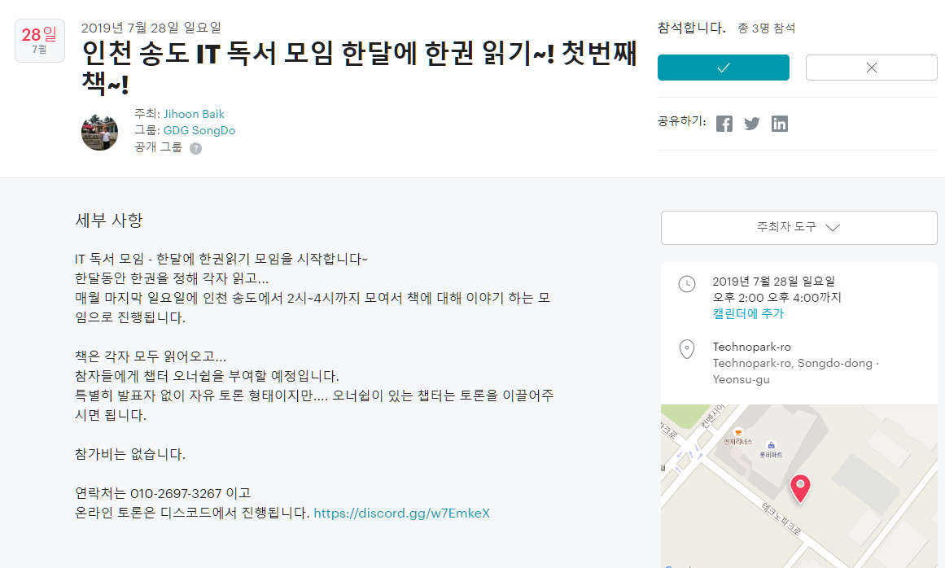
강의자료
https://github.com/zoops/201907-inu
멘티모집 (선착순 3명)
방학동안 멘토링 받고 싶은 사람
일주일에 한번(혹은 그 이상) 온라인(행아웃) 으로 멘토링 진행
가끔 오프라인으로 고기 먹을 수 있음
조건
방학동안 달성하고자 하는 목표가 분명해야함.
( 포트폴리오완성, 특정 언어 마스터, 특정 책 완독 등…)
열심히 목표를 달성하고자 하는 열정과 끈기.
인천 송도 IT 독서모임 참석
목표와 멘토링 받고자 하는 이유를 적어서 메일주시면 답변 드립니다.
https://www.meetup.com/GDG-SongDo/events/262774007

Slide 3
강의소개
1.1 강의소개
과제풀이
더큰수
탐색 및 순회
Tree
Binary Tree
preorder
inorder
postorder
levelorder
Binary search tree
inorder 로 순회하면 정렬.
DFS (Depth First Search)
BFS (Breadth First Search)

Slide 4
문제풀이 - 가장큰수
https://programmers.co.kr/learn/courses/30/lessons/42746
0 또는 양의 정수가 주어졌을 때, 정수를 이어 붙여 만들 수 있는 가장 큰 수
input : 0 또는 양의 정수 배열 [6, 10, 2]
output : 이어 붙여 만들 수 있는 가장 큰 수

Slide 5
문제풀이 - 가장큰수
https://programmers.co.kr/learn/courses/30/lessons/42746
#include <string>
#include <vector>
#include <algorithm>
using namespace std;
string solution(vector<int> numbers) {
string answer = "";
vector<string> unit;
for (int v : numbers)
unit.push_back(std::to_string(v));
std::sort(unit.begin(), unit.end(), [](const string &a, const string &b) { return (a + b).compare(b + a) > 0; });
if (unit.size() > 0 && unit[0].compare("0") == 0) {
answer = "0";
}
else {
for (string s : unit)
answer += s;
}
return answer;
}

Slide 6
Tree
수학, 특히 그래프 이론에서 회로가 없는 연결 무향 그래프를 트리라고 한다.
자료구조에서 쓰이는 트리와 기본적으로는 같으나 차이가 있다.
자료구조에서의 트리는 부모-자식 관계로 정의하고, 부모에서 자식으로 간선이 이어져 있는 유향 그래프이다.
자료구조에서의 트리는 부모가 없는 루트 노드를 정의한다.
이진트리
이진 탐색 트리
BTree
B+Tree
기타등등

Slide 7
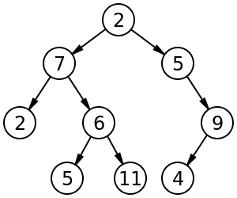
이진트리

Slide 8
이진트리 순회
중위 순회(In-order traversal):
왼쪽 자손, 자신, 오른쪽 자손 순서로 방문하는 순회 방법. 이진 탐색 트리를 중위 순회하면 정렬된 결과를 얻을 수 있다.
전위 순회(Pre-order traversal):
자신, 왼쪽 자손, 오른쪽 자손 순서로 방문하는 순회 방법.
후위 순회(Post-order traversal):
왼쪽 자손, 오른쪽 자손, 자신 순서로 방문하는 순회 방법.
레벨 순서 순회(Level-order traversal):
너비 우선 순회(Breadth-First traversal)라고도 한다. 노드를 레벨 순서로 방문하는 순회 방법. 위의 세 가지 방법은 스택을 활용하여 구현할 수 있는 반면 레벨 순서 순회는 큐를 활용해 구현할 수 있다.

Slide 9
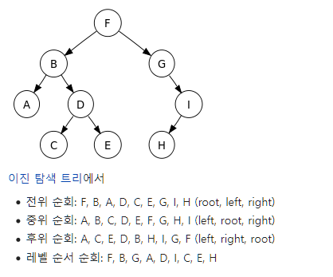

Slide 10
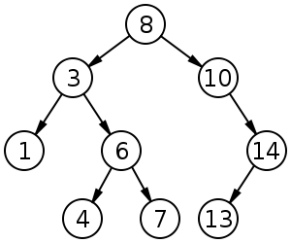
이진 탐색 트리 (BST)
부모 보다 작은것은 왼쪽 자식으로, 큰것은 오른쪽 자식으로 보냄.
균형잡힌 이진 탐색 트리로 만드는 여러 방법 존재
AVL-tree
Red-black tree
균형잡힌 이진 탐색 트리는 연산에 logN 이 걸림 (중요)
대신 삽입과 삭제때 재배치가 일어날 수 있음.
중위순회하면 정렬된 순서로 순회한다.

Slide 11
깊이 우선 탐색 / 넓이 우선 탐색
BFS는 재귀 호출(Recursion Call)을 이용하여 소스 코드로 구현하는 DFS와는 달리, 자료 구조 Queue를 사용하는 경우가 일반적.

Slide 12
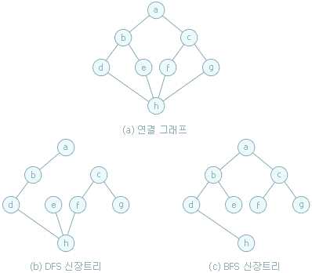
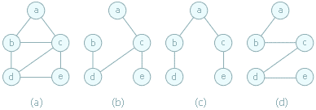
신장트리
그래프 의 부그래프(subgraph)이고, 의 모든 정점이 트리의 정점인 그래프

Slide 13
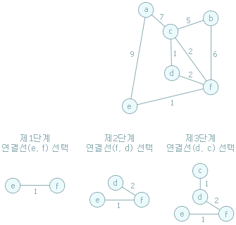

최소비용신장트리

Slide 14
기타
최단경로 찾기 알고리즘
SSP (Single Source Shortest Path)
다익스트라 알고리즘
Bellman-Ford
ASP (All Pairs Shortest Path )
Shortest Paths and Matrix Multiplication
Floyd-warshall

Slide 15
연습문제 – 네트워크- 문제정의하기
https://programmers.co.kr/learn/courses/30/lessons/43162
input :
n : 컴퓨터 수
computers : 연결 정보 ( computers[i][j] = 1 이면 i번째와 j번째가 연결되어 있음, computers[i][i] 는 항상 1)
output : 네트웍 수 리턴 (몇개 그래프가 나오는가?)
// dfs 와 bfs
// dfs : depth first search 마지막 노드와 연결된 노드부터 탐색
// bfs : Breadth first search 입력순서의 노드와 연결된 노드부터 탐색 (queue 이용)

Slide 16
연습문제 – 네트워크
#include <string>
#include <vector>
using namespace std;
void dfs(int start, vector<vector<int>>& computers, int n, vector<bool>& isVisitVec) {
isVisitVec[start] = true;
for (int i = 0; i < n; i++) {
if (isVisitVec[i] == false && computers[start][i] == 1)
dfs(i, computers, n, isVisitVec);
}
}
int solution(const int n, vector<vector<int>> computers) {
int answer = 0;
vector<bool> isVisitVec(n, false);
for (int i = 0; i < n; i++) {
if (isVisitVec[i] == false) {
answer++;
dfs(i, computers, n, isVisitVec);
}
}
return answer;
}

Slide 17
연습문제 – 여행경로 – 문제 정의
https://programmers.co.kr/learn/courses/30/lessons/43164
모든 공항은 알파벳 대문자 3글자로 이루어집니다.
주어진 공항 수는 3개 이상 10, 000개 이하입니다.
tickets의 각 행[a, b]는 a 공항에서 b 공항으로 가는 항공권이 있다는 의미입니다.
주어진 항공권은 모두 사용해야 합니다.
만일 가능한 경로가 2개 이상일 경우 알파벳 순서가 앞서는 경로를 return 합니다.
모든 도시를 방문할 수 없는 경우는 주어지지 않습니다.
INPUT : 항공권 배열
[[ICN, SFO], [ICN, ATL], [SFO, ATL], [ATL, ICN], [ATL,SFO]]
OUTPUT : 모든 항공권을 사용해서 방문하는 공항 경로 리턴
[ICN, ATL, ICN, SFO, ATL, SFO]

Slide 18
연습문제 – 여행경로 – 데이터
class Ticket {
public:
string dAirport;
vector<string> aAirports;
Ticket(string d) {
dAirport = d;
}
Ticket() {
}
static vector<string> dfs(map<string, Ticket>& nodes, int ticketCnt, string depature, string arrive, vector<string> ans, int arriveIdx)
{
map<string, Ticket> nodeMap = nodes;
vector<string> answer;
vector<string> &aAirports = nodeMap[depature].aAirports;
if (depature != "")
aAirports.erase(aAirports.begin() + arriveIdx);
ans.push_back(arrive);
if (nodeMap[arrive].aAirports.empty() == true)
return ans;
depature = arrive;
for (int i = 0; i < nodeMap[depature].aAirports.size(); i++)
{
arrive = nodeMap[depature].aAirports[i];
answer = dfs(nodeMap, ticketCnt, depature, arrive, ans, i);
if (answer.size() == (ticketCnt + 1))
return answer;
}
return answer;
};
};

Slide 19
연습문제 – 여행경로 – 로직
#include <string>
#include <vector>
#include <algorithm>
#include <functional>
#include <map>
#include <queue>
using namespace std;
vector<string> solution(vector<vector<string>> tickets) {
vector<string> answer;
// 그래프로 보고 순회한다.
// 방문했던곳을 다시 방문할 수 있다. (순환 그래프 가능하다.)
// 노드, 간선 의 자료구조
// 노드에서 지나간 간선을 삭제하면서 dfs 로 순회한다.
// 모든도시를 방문할 수 없는 경우는 없다는 이야기는 한붓그리기라고 생각된다.
// 출발점, 도착점이 같다는 조건이 없는 오일러 길(Euler walk) 또는 오일러 트레일(Euler trail)
// 그래프 G에서 오일러 트레일을 가지기 위한 필요충분조건은
// 1) 그래프 G가 연결그래프 이고
// 2) 그래프 G의 홀수 차수 꼭짓점의 수가 0 또는 2이다.
// 알파벳순서의 경로로 모든 티켓을 다 사용할 수 없으면 다음 알파벳 순서로 다시 찾아야 한다.
std::map<string, Ticket> nodeMap;
for (vector<string> v : tickets) {
string d = v[0];
string a = v[1];
if (nodeMap.find(d) == nodeMap.end())
nodeMap[d] = Ticket(d);
nodeMap[v[0]].aAirports.push_back(a);
if (nodeMap.find(a) == nodeMap.end())
nodeMap[a] = Ticket(a);
}
std::map<string, Ticket>::iterator iter;
for (iter = nodeMap.begin(); iter != nodeMap.end(); ++iter)
sort((iter->second.aAirports).begin(), (iter->second.aAirports).end());
answer = Ticket::dfs(nodeMap, tickets.size(), "", "ICN", answer, 0);
return answer;
}

Slide 20
문제풀이 - 입국심사
https://programmers.co.kr/learn/courses/30/lessons/43238
같이 풀기
GitHub 에 올리기
첫번째 커밋 참고
발표해보기
코드리뷰해보기

Slide 21
감사합니다
강의자료
https://github.com/zoops/201907-inu
이 문서는 나눔글꼴로 작성되었습니다. 설치하기

